Slide 1
국제관계의 이론 (1)
현실주의 vs. 자유주의

Slide 2
세계질서를 바라보는 두 가지 시각
세계질서의 속성
-국제무정부 (international anarchy)
-국가중심성과 국가이익(national interests)의 추구
-전쟁과 평화 (war and peace)
인간의 이성과 진보(progress)의 가능성에 대한 믿음 여부
현실주의 (realism) vs. 자유주의 (liberalism)
보수적 시각 (conservative) vs. 진보적 시각 (liberal)
비관주의 (pessimistic) vs. 낙관주의 (optimistic)

Slide 3
현실주의 사상의 기원
투키디데스 (Thucydides, BC 4세기)
아테네와 스파르타의 필로폰네소스 전쟁 분석
세력균형(Balance of Power)의 원리 :전쟁의 원인을 세력균형파괴로 인한 공포로 인식
마키아벨리 (Niccolo Machiavelli, 16세기 초)
국익을 목표로 군사-외교를 활용하는 이탈리아 도시국가들 간의 관계 분석
국가이성사상 (raison d’etat): 국제관계에 보편적 도덕률은 없으며, 국가가 곧 도덕이다. 따라서 국가행위는 선악이 아니라 국익과 국가생존의 성공여부로 평가해야 함.
홉스 (Thomas Hobbes, 17세기)
17세기, 30년 전쟁과 주권국가의 출현을 목격
리바이어던(Leviathan): 자연상태, 만인의 만인에 대한 투쟁 상황

Slide 4
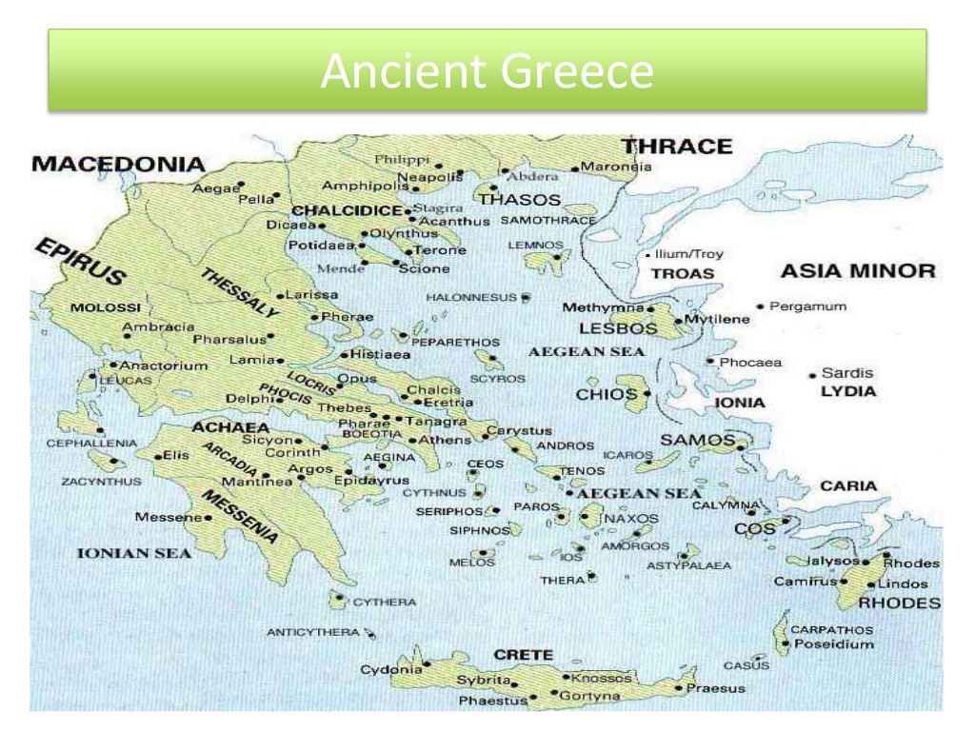

Slide 5
Two Powerful Alliances
펠로폰네소스 동맹 – 펠로폰네소스 반도 도시국가들을 중심 (스파르타 맹주)으로 기원전 6세기부터 존재. 페르시아 전쟁의 주역. (코린트, 테베, 마케도니아 등)
델로스 동맹 – 전후, 아테네를 맹주로 에게해 연안 국가들 간에 페르시아 억제를 위해 형성된 동맹. 규모 면에서 펠로폰네소스 동맹을 압도하며, 정치-군사적 라이벌 구도를 형성. (아티카, 마라톤 외 140여 개국)

Slide 6
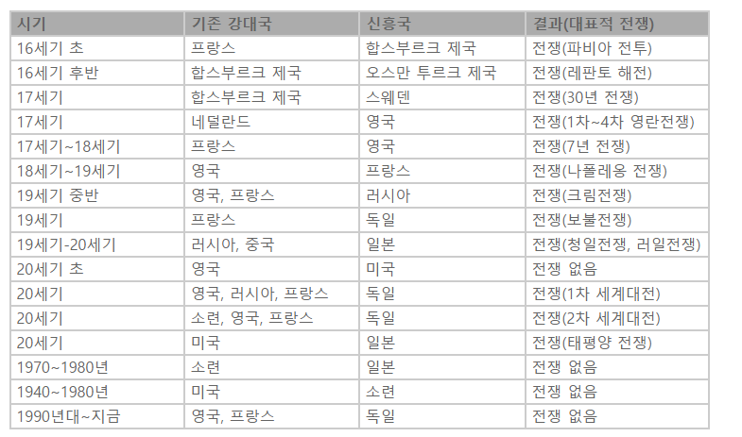
※ 투키디데스의 함정 (Thucydides Trap)
빠르게 부상하는 신흥 강국이 기존의 세력판도를 뒤흔들 때, 패권국과 신흥국이 무력충돌하는 경향이 있다는 걸 일컫는 용어
하버드대 교수 그레이엄 엘리슨에 따르면, 역사적으로 중세 이후 신흥국과 기존 강대국간 갈등은 총 16번 있었는데 그 중 12번은 전쟁으로 귀결되었다.

Slide 7
현실주의
국제사회: 상호 경쟁하는 국가들 간의 관계망
전쟁과 국제 갈등: 무정부상태의 국제관계에서 각국은 스스로의 생존 보장을 위해 국력(군사력, 경제력, 외교력)을 극대화하려 하고, 이는 필연적으로 국가 간 갈등과 전쟁을 초래할 수 밖에 없다.
국제평화: 국제관계의 안정은 힘을 통해 힘을 견제하는 세력균형(Balance of Power)의 상태에서 기대할 수 있다. 세력균형의 붕괴는 곧 국제평화의 붕괴를 뜻한다. (억지, 동맹 정책의 중요성)
국가 간 협력: 국가간 진정한 협력은 불가능하다. 그 원인은 1) 국가들에게 중요한 것은 절대적 이익이 아닌 상대적 이익이기 때문, 2) 국가들은 배신이 국익에 더 부합할 경우 언제든지 배신할 수 있는 존재이기 때문

Slide 8
현실주의적 시각에 대한 비판
국제관계의 행위자를 국가(정부)로, 국제관계의 변화를 힘의 관계(군사력, 경제력 등)로만 한정하여 현실을 제대로 설명하지 못한다.
군사력의 확대와 동맹을 통한 힘의 균형 정책은 1)우발적인 요인에 의한 전쟁의 가능성을 없애지 못하고, 2)전쟁 발발 시 세계대전과 같은 대규모 전쟁을 유발한다. e.g.) 1차 세계대전
강대국의 이기적인 국익 추구 정책들에 면죄부를 주는 한편, 국가간 협력이 필수적인 세계 공동의 문제(기후변화, 테러리즘 등)에 대해서는 아무런 해결책을 제시할 수 없다.

Slide 9
자유주의 사상의 기원
그로티우스 (Hugo Grotius, 17세기 초)
국제관계의 무정부성을 완화시켜줄 수 있는 국제법과 규칙의 확립을 주장: 국제법의 창시자 (Law of War and Peace, 1625)
칸트 (Immanuel Kant, 18세기)
“영구평화를 위하여：Zum ewigen Frieden”(1795)
각 국의 주권 일부를 양도받은 국가 연합의 창설, 영구평화를 위한 세계공민법 제정 주장
메테르니히 (Met´ternich, 19세기 초)
나폴레옹 전쟁 후 빈회의 개최, 유럽협조체제 제창
유럽을 연합체나 초국가적 정부에 의해 구성할 수 있다는 발상

Slide 10
자유주의
국제사회: 국가 및 비국가 행위자들(기업, 단체, 개인 등)의 집합체
전쟁과 국제 갈등: 전쟁과 대립의 원인은 잘못된 정치제도 때문으로, 필연적-자연적인 것은 아니다.
국제평화의 실현:
1) 모든 국가의 정치체제가 민주공화정일 경우, 정치지도자들의 독단적 전쟁 결정이 제한되어 평화가 실현 될 것 (칸트 민주평화론)
2) 국가 간의 무역관계가 확대되면, 국익의 상호의존성이 증대되어 전쟁의 동기가 사라질 것
3) 국가 간의 사회문화적 교류가 확대되면, 공동체적 가치나 문화가 형성되어 상호에 대한 폭력적 행동이 제약되고 협력이 증진될 것
4) 국제평화를 위협하는 국가에 대해 모든 국가가 함께 대항하는 집단안보체제(국제연맹, 국제연합)와 같은 국제 제도가 존재할 경우, 국가 간 협력과 평화가 실질적으로 보장될 것.

Slide 11
자유주의적 시각에 대한 비판
국가 간 전쟁과 평화를 결정하는 주체는 결국 국익을 종합적으로 판단하는 국가(정부)라는 점을 간과한다.
국가 간 협력과 상호의존의 확대, 집단안보를 위한 국제기구 등도 그 명분과는 달리 실제에 있어서는 국가들 간의 국익 추구의 장일 뿐이며, 국가들은 자국의 이익이 손상될 시에 그러한 협력에 참여하지 않는다는 사실을 간과한다. (e.g. 2차 대전을 막지 못한 국제연맹).
정글과도 같은 국제사회에서 타국의 선의에 대한 이상주의적-낭만주의적 믿음을 증진시켜 자국의 안보에 심대한 위험을 초래한다.

Slide 12
현실주의 vs 자유주의: 대북정책의 사례
현실주의적 접근
남북한간 갈등의 필연성 강조
군사적 세력균형 및 충돌의 대비
(한미일 동맹과 군사력 증대를 통한 대북 억지력 확보)
남북한간의 진정한 협력은 불가능
자유주의적 접근은 안보의 위협 요소
자유주의적 접근
남북한의 협력과 평화 가능성 강조
협력의 제도화와 상호의존 증대
(남북경협 및 사회문화 교류를 통한 한반도 운명 공동체 형성)
현실주의적 접근은 안보의 위협 요소

Slide 13
 | 현실주의 | 자유주의
국제체제의 이미지 | ‘당구공’ 같은 국가 체계 | 다양한 관계들의 거미줄 망
행위자 | 국가 | 국가와 비국가 행위자
변화의 원천 | 힘 | 복합적인 정치-사회-경제관계
연구의 범위 | 국제정치 (국가 중심) | 국제관계 (국가간 포괄적 관계양상)
특징적인 개념 | 억지. 동맹 | 상호의존. 교류협력

